Slide 1

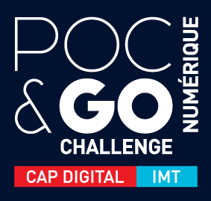
Défi Opti-Plan
Dossier de présélection
Notes:
1

Slide 2
L'équipe candidate
Nom: ISAE-SUPAERO
Activité: école d’ingénieurs
Grande école du secteur aéronautique et spatial, l'ISAE-SUPAERO développe une recherche propre portée par ses départements. Au sein du département d'ingénierie des systèmes complexes (DISC), le groupe Systèmes Décisionnels travaille sur les outils de décision dédiés aux systèmes industriels, plus particulièrement pour la production et la maintenance dans l'industrie aérospatiale.

Slide 3
Compétences clés
L’équipe possède une grande expérience en recherche opérationnelle, notamment dans le domaine de la planification :
recherche scientifique, publication d’articles
projets de recherche en collaboration avec l’industrie
conception d’applications logicielles en planification et optimisation pour des entreprises
L’équipe a déjà encadré des travaux de recherche sur le sujet de la maintenance aéronautique. En particulier, une thèse de doctorat sur le sujet de planification de maintenance d'aéronefs militaires a été lancée en octobre 2017. Les travaux déjà réalisés ont été présentés à la conférence ROADEF 2018 et seront présentés à la conférence MOSIM 2018.

Slide 4
Équipe
Alain Haït
Ingénieur en mécanique, Alain Haït possède une thèse de robotique préparée au LAAS CNRS. Enseignant-chercheur à l’INP Toulouse, il participé à la conception et la mise en place du département de génie industriel de l’ENSIACET. Chercheur visiteur au département de mathématiques et génie industriel de l’École Polytechnique de Montréal pendant deux ans, il a co-édité un livre sur les méthodes de planification et d’ordonnancement de la production avec contraintes liées aux ressources humaines, avec les professeurs François Soumis, Vincent Giard et Pierre Baptiste. Alain Haït est certifié CPIM de l’APICS. Spécialisé dans les méthodes de planification, il a encadré une thèse sur la planification de la maintenance d’hélicoptères civils.
Professeur à l’ISAE-SUPAERO depuis 2007, il dirige depuis trois ans le département d’ingénierie des systèmes complexes (DISC) qui couvre les thèmes mathématiques appliquées, réseaux de communication, systèmes embarqués, ingénierie système et systèmes décisionnels.

Slide 5
Équipe
Olga Battaïa
Professeur à l'ISAE-SUPAERO et responsable de la formation en Génie Industriel, Olga Battaïa est une chercheuse internationalement reconnue dans le domaine de l'optimisation des systèmes industriels. Sa thèse de doctorat soutenue en 2007 à l’Ecole des Mines de Saint-Etienne a été primée du prix des meilleures thèses par le GdR MACS. Olga Battaïa est auteure de plus de 170 publications scientifiques, parmi lesquelles plus de 50 articles dans les revues internationales et 57 articles dans les proceedings des conférences internationales. Elle a participé à la réalisation de nombreux projets de recherche nationaux et internationaux. Elle a été invitée à plusieurs reprises par des universités étrangères pour donner des conférences scientifiques : Linköping University (2016), University of Siegen (2016), Politecnico di Milano, 2014 (Italie), Tshwane University of Technology, 2014 (Afrique du Sud), Lebanese University, 2013 (Liban) MIT, 2011 (USA), University of Michigan, 2011 (USA). En 2018, elle est devenue la première femme française nommée Membre Associé de la prestigieuse Académie Internationale de Recherche en Productique (CIRP).

Slide 6
Equipe
Franco Peschiera
Ingénieur industriel, mathématicien de profession expert programmeur.
Franco Peschiera a travaillé dans en recherche opérationnelle pendant 7 ans. Il a été propriétaire et directeur technique d'une startup basée en Espagne (www.baobabsoluciones.es), dont le cœur d'activité consiste au développement de solutions logicielles incluant des fonctionnalités d'optimisation mathématique et de simulation pour plusieurs grandes entreprises internationales. Les prestations réalisées incluaient le développement des modèles pour l'optimisation et la simulation, la programmation d'interfaces graphiques utilisateur, le déploiement et l'intégration avec les systèmes informatiques, la réalisation de documentation et la formation des utilisateurs.
Franco est doctorant à l'ISAE-SUPAERO depuis octobre 2017. Son sujet porte sur la planification de la maintenance des avions militaires.

Slide 7
Motivation
Le challenge OptiPlan constitue une opportunité unique pour nous de confronter les méthodes d'optimisation développées dans le cadre de la thèse sur des instances de taille réelle provenant de données de terrain.
De plus, notre participation à ce challenge permettra d'aller au-delà des résultats escomptés de la thèse de doctorat en complétant les résultats numériques par le développement d'un logiciel complet adapté au besoin du client final.
La possibilité de tester le logiciel développé en mode opératoire de terrain fournira des informations précieuses sur les performances des méthodes développées qui pourront alimenter des recherches futures.

Slide 8
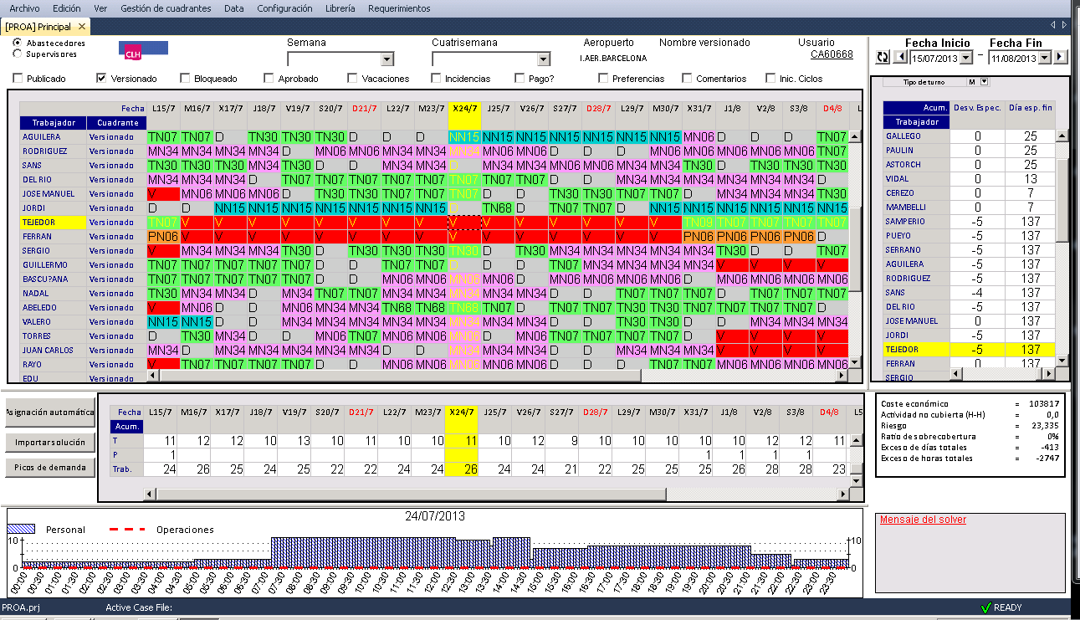
Références
Plannification logistique et RH
Clients: Repsol et CLH.
Problematiques:
Génération des horaires et affectation du personnel.
Planification stratégique des réseaux de transport et production au niveau national.
Réponses:
Logiciel de gestion de ressources humaines utilisé tous les jours.
Logiciel d'optimisation mensuelle logistique.

Slide 9
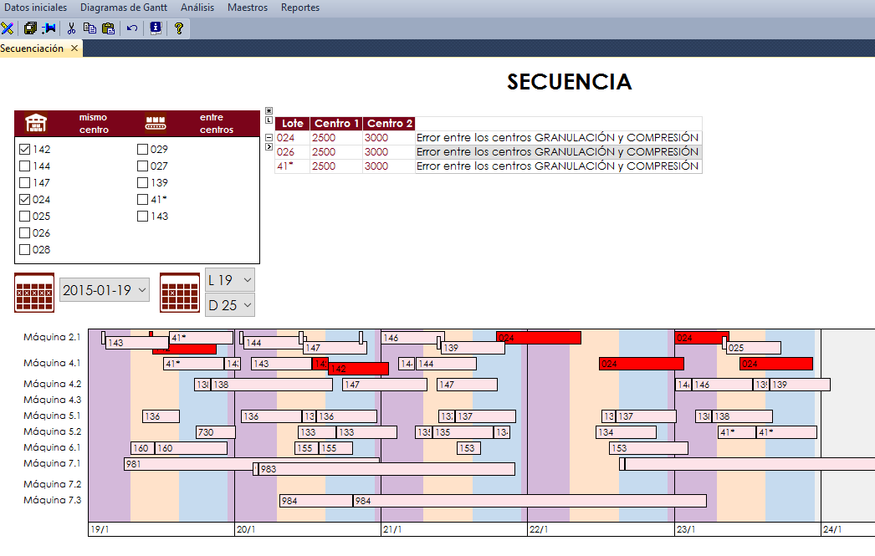
Références
Plannification de la production
Clients: General Motors, LI Lilly, Air Liquide, Repsol.
Problematiques:
Planification de la production.
Détection de problèmes d’approvisionnement.
Réponses:
Logiciel de simulation horaire de la
production en temps réel.
Logiciel d'optimisation de la production hebdomadaire.
Logiciel de planification mensuel de la
production.

Slide 10
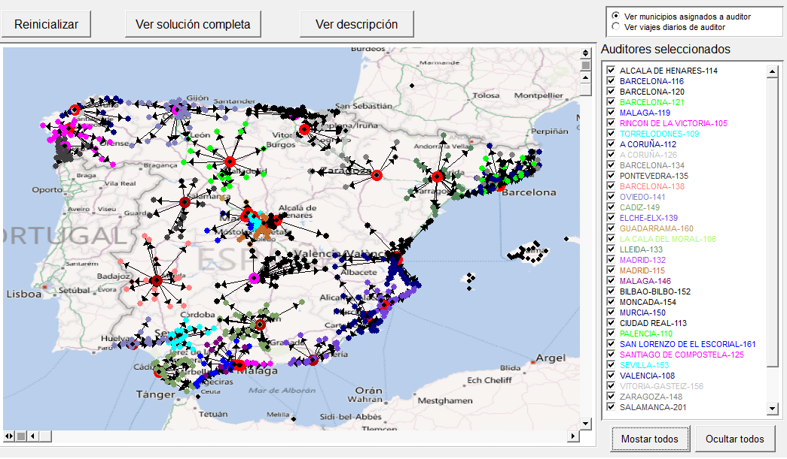
Références
Logistique et transport
Clients: Alstom, ASM et IO.
Problématiques:
Simulation de trains et réseaux métro.
Optimisation de tournées de véhicules.
Réponses:
Logiciel de simulation de réseaux de trains.
Logiciel d’optimisation de transports.

Slide 11
Proposition de réponse
Le projet présenté est une application web interactive. Il utilise un modèle mathématique pour générer de nouvelles solutions, permet à différents utilisateurs d'y accéder avec différents droits d'accès et permet un affichage comparatif pour l'analyse de la planification.
Il s'intègre aux sources de données existantes (fichier Excel), aux nouvelles proposées (modèle Excel) et offre une flexibilité d'adaptation au système d'information utilisé par le client. Enfin, il permet l'utilisation d'une base de donnée pour stocker des informations, facilitant ainsi les essais, l'expérimentation et la comparaison de scénarios.

Slide 12
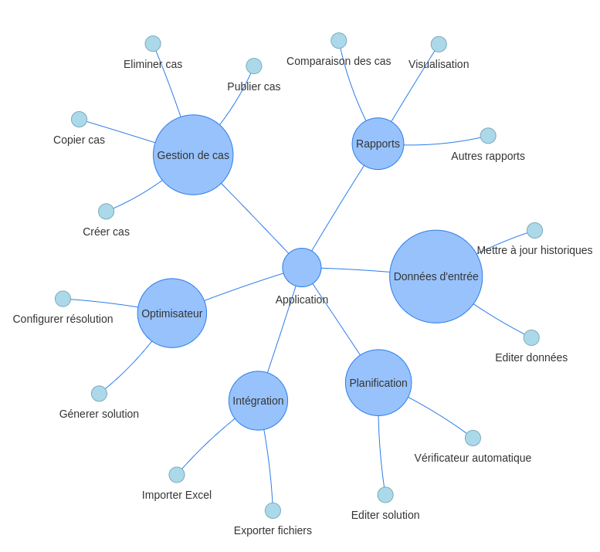
Proposition de réponse
Fonctionnalités de l’application

Slide 13
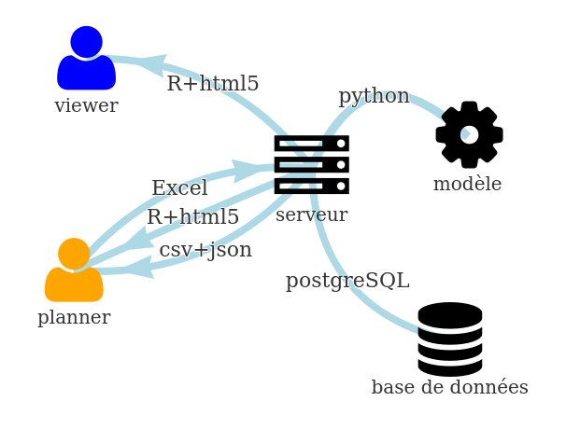
Proposition de réponse
Proposition de architecture

Slide 14
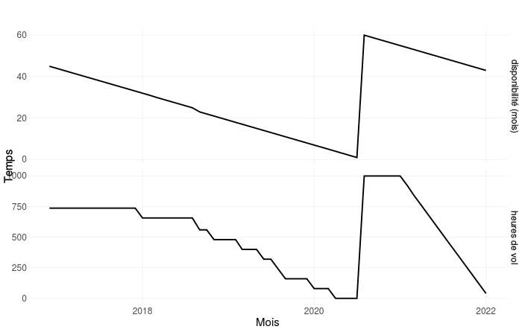
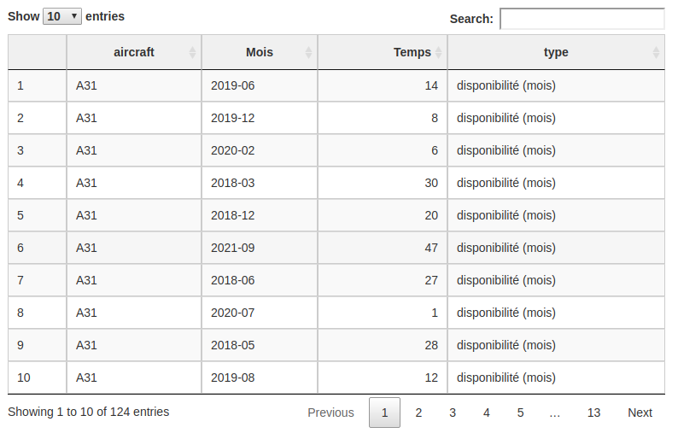
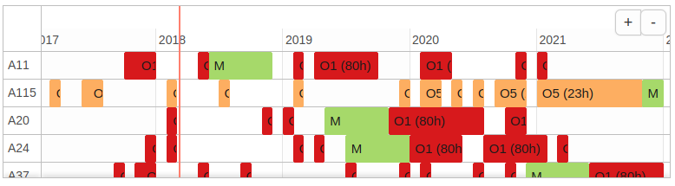
Proposition de réponse
Exemples d'éléments d'interface utilisateur

Slide 15
Proposition de réponse
Un document plus détaillé et figures interactives sont disponibles dans le fichier html joint:
OptiPlan_proposition_complete.html

